Slide 1

Echo เป็น web framework สำหรับภาษา Go พัฒนาขึ้นโดย LabStack ที่เครมว่า มีประสิทธิภาพสูง (High performance), ขยายเพิ่มเติมได้ (Extensible), มีความเรียบง่าย (Minimalist)
- มี built-in middleware หลากหลายให้ใช้ หรือสร้างใหม่ได้ และ middleware สามารถตั้งค่าในระดับ root, group หรือ route ได้
- มี data binding สำหรับ HTTP request ที่รองรับ JSON, XML หรือ form-data
- API สามารถส่ง HTTP response ได้หลากหลาย ทั้ง JSON, XML, HTML, file, attachment, inline, stream หรือ blob.
อ้างอิง : https://phayao.medium.com/มาสร้าง-restful-web-service-ด้วย-echo-go-web-framework-140dcf74d30e

Slide 2
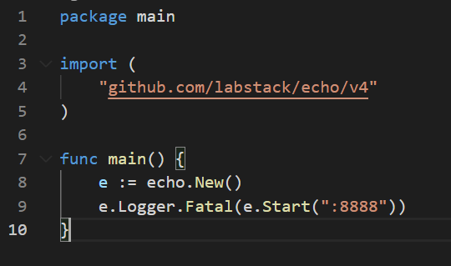
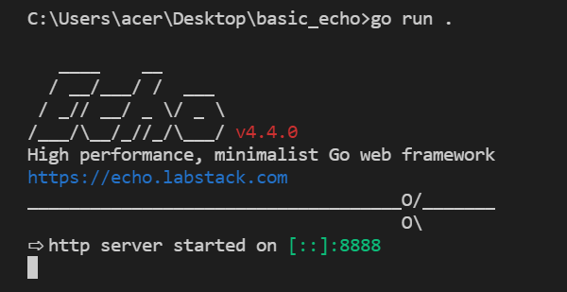
Start echo server

Slide 3
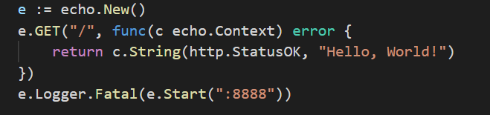
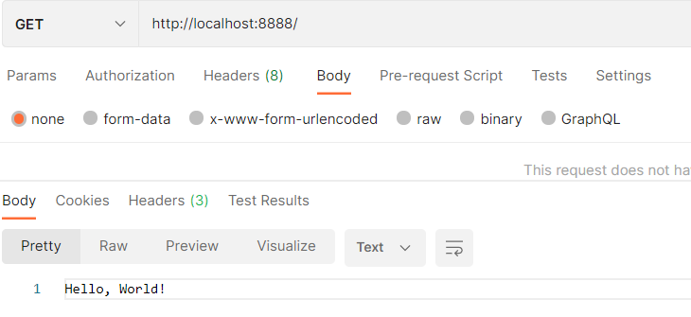
Http Method (GET, POST, PUT, DELETE)

Slide 4
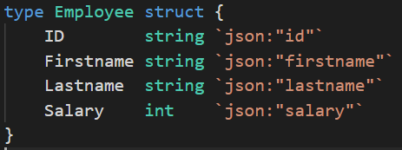
Binding request data
query - source is request query parameters.
param - source is route path parameter.
form - source is form. Values are taken from query and request body. Uses Go standard library form parsing.
json - source is request body. Uses Go json package for unmarshalling.
xml - source is request body. Uses Go xml package for unmarshalling.
อ้างอิง: https://echo.labstack.com/guide/binding/

Slide 5
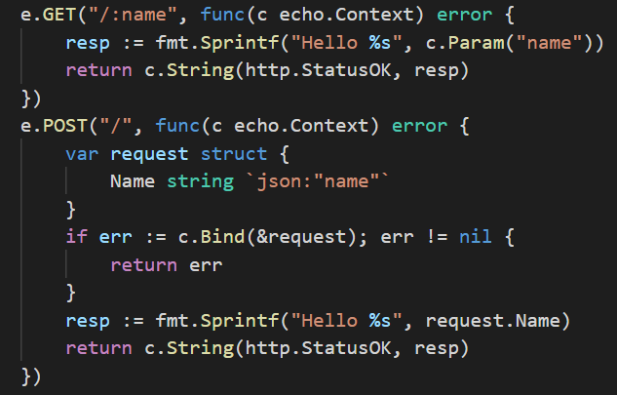
Context
echo.Context represents the context of the current HTTP request. It holds request and response reference, path, path parameters, data, registered handler and APIs to read request and write response.
อ้างอิง: https://echo.labstack.com/guide/context/

Slide 6
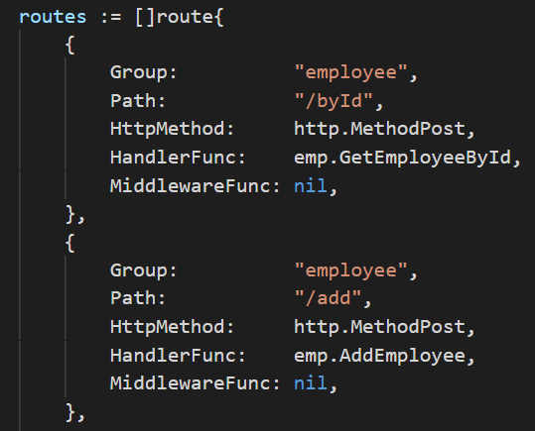
สร้างกลุ่มของ endpoint

Slide 7
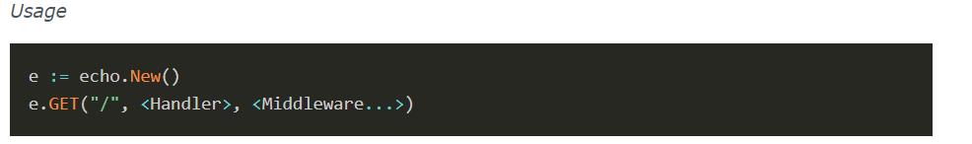
middleware
Middleware is a function chained in the HTTP request-response cycle with access to Echo#Context which it uses to perform a specific action, for example, logging every request or limiting the number of requests.
Handler is processed in the end after all middleware are finished executing.
อ้างอิง: https://echo.labstack.com/middleware/

Slide 8

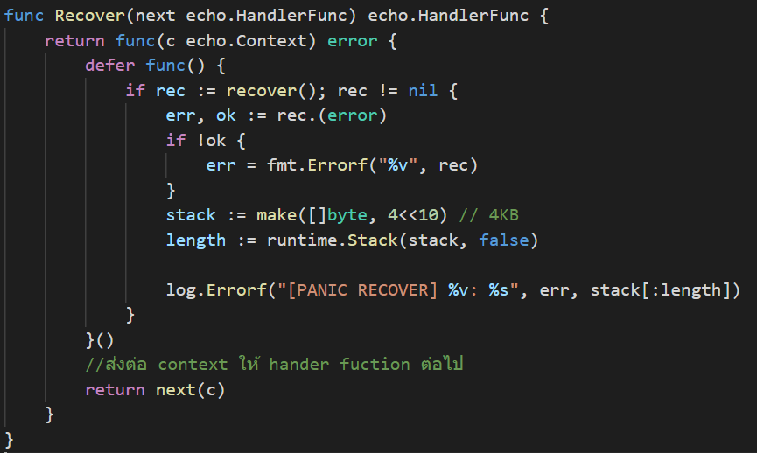
middleware function

Slide 9
Files
Endpoint -> รับ request มาจาก user ส่งให้ Service ทำการประมวลผลจากนั้นจึงส่ง response กลับไปให้ user
Service -> ทำการประมวลผลตามข้อมูลที่ request ส่งมา แล้วส่งผลลัพธ์ของการประมวลผลคืนให้ endpoint
Repository -> เป็น data access ทำหน้าที่ เพิ่ม,ลบ, แก้ไข และเรียกดูข้อมูลจาก database

Slide 10
GORM
go get -u gorm.io/gorm go get -u gorm.io/driver/[driver name]

Slide 11
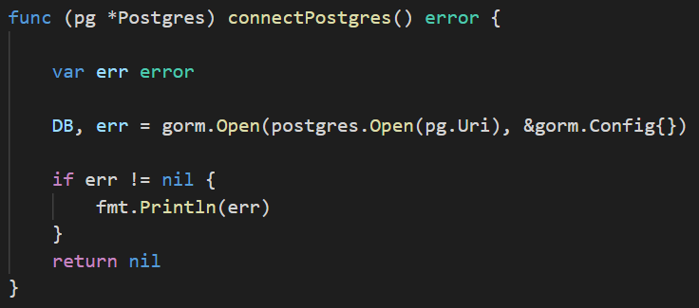
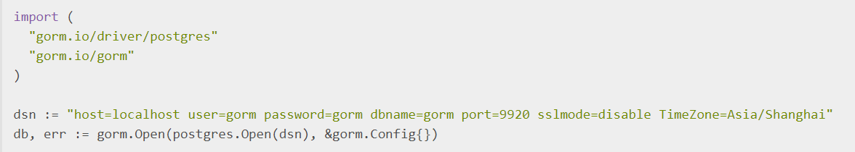
Connect database
อ้างอิง: https://gorm.io/docs/connecting_to_the_database.html

Slide 12
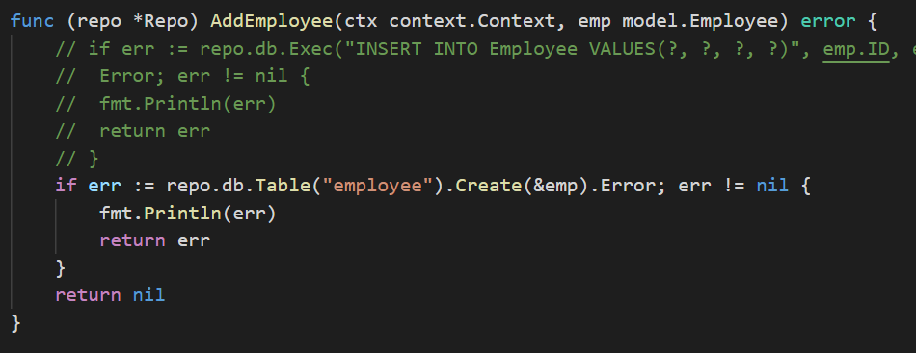
Create data

Slide 13
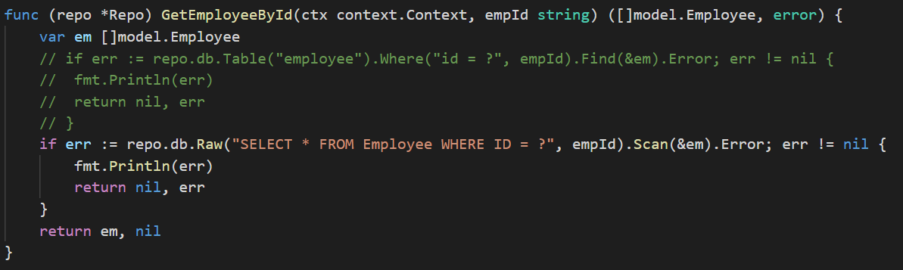
Read data

Slide 14
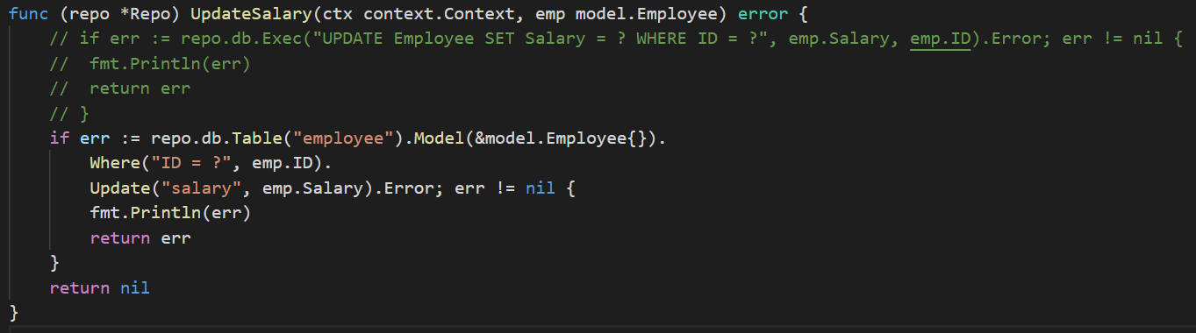
Update data

Slide 15
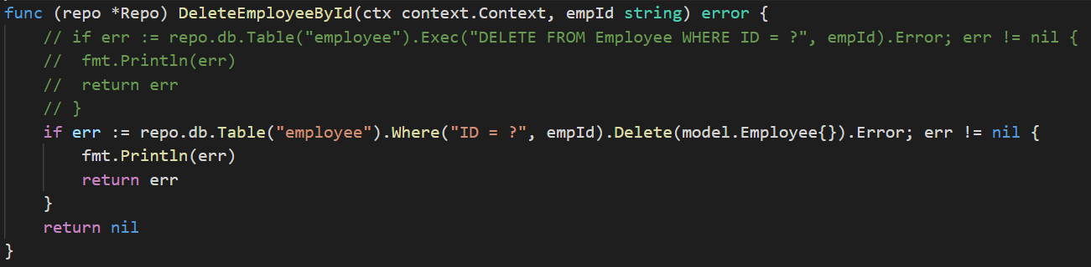
Delete data

Slide 16
END

